Slide 1
Vers l’enseignant-chercheur un peu mieux « intégré » grâce aux PRTE ?
Le « Personal
Research and Teaching Environment » !!
Daniel K. Schneider TECFA – FPSE - Université de Genève
daniel.schneider@tecfa.unige.ch
http://tecfa.unige.ch/
INRP– 21 janvier 2009

Slide 2
Vers des environnements personnalisés: 3 thèmes
Entre individus
(4.) Intégration ?
Entre individus et lieux collectifs
(1.) L’environnement personnalisé du chercheur-enseignant – Pourquoi ?
Solutions techniques ? (Portails, Wikis, ….)
(3.) L’environnement personnel de l’étudiant
Personal learning environments,
E-portfolios, ….
…..
Difficulté d’assumer nos fonctions multiples !
(2.) Un exemple
Entre profs et étudiants
« My spaces »
Le menu

Slide 3
L’enseignant- chercheur (I)
1. Support ens-cherch.
Support
Enseignant-chercheur
(enablement)
Intégrer et gérer des idées
Faire de la recherche
Enseigner
Appliquer
Disséminer
….
Enablement =
Support, habilitation, autonomisation, ….

Slide 4
Le enseignant-chercheur (II)
1.1 Support ens-cherch.
(1) Etre un bon chercheur:
+ Publier des articles de qualité
Quatre savoirs (scholarships)
Boyer (1997)
(1) Découverte
Mondes
divisés
(2) Etre un savant/médiateur:
+ Rassembler des idées
+ Partager le savoir
+ Utiliser/appliquer le savoir
+ Rester « in touch »
+ Bien enseigner/ expérimenter/améliorer
(2) Intégration
(3) Application
(4) Enseignment
Existe-t-il un moyen pour faire les deux … au moins un petit peu ?

Slide 5
Quelques activités/produits partagés
1.2 Support ens-cherch.
Chercheur
Enseignant
Etudiants
Genres textuels
Revue de la littérature (prises de notes & synthèse)
Définition de concepts
Liens / cartographies / catégorisation
Références
et liens
Réflexions / opinions
Liens internes
Catégories
Menus
Ecrire / utiliser des manuels de référence
Discussion /
annotation
Planification & organisation de cours
How to
Exercises
Syllabus & tâches
Ecrire/utiliser des manuels scolaires
Tutoriels techn.
Q/R (forums)
Tutorage / Coaching
….. (plus)

Slide 6
Un modèle : la communauté de savoir autour du prof.
1.3 Support ens-cherch.
Ecrire (2) Prépublier
Ressources externes
Lire
Le cycle de de gestion de savoirs
(enseignant-chercheur)
Ecrire (1) Prise de notes
Discuter
Enseigner
Wiki
Discuter
Lire
Apprendre en
écrivant
(Etudiant)
(Système de documentation vivant, y compris discussion)
Ecrire

Slide 7
Portail de l’enseignant-chercheur (C3MS) Un model alternatif ….
1.4 Support ens-cherch.
Exemple: http://groups.drupal.org/drupal-education
Autres systèmes/services: Drupal, Zikula, Ning, ….
+ Coordination Outils
Scenario
pédagogique
Produits étudiants
Produit 1
Outil 1
Activité 1
Produit 2
Activité 2
Outil 2
Activité 3
Outil 3
Produits communs
Activité chercheur 1
Produit 3
Outil 4
Activité chercheur 2
(Nouvelles, blog, wiki, fichiers, gestion de liens, albums, glossaire, calendrier, forum, IM, gestion de projets, base de données, …)
Produits chercheur
Produit 4

Slide 8
L’expérience edutech wiki
2 EdutechWiki
Objectifs du projet
Revue systématique d’idées
Manuels pédagogiques
Scenarios « writing to learn »
Notes variés
Mutualiser
……
Moi
Etudiants
Autres

Slide 9
Architecture d’un wiki de type PTE (aucune technologie n’est innocente, il faut des functionalités)
2.1 EdutechWiki
Thèmes
Règles de design
Extensions techniques
Page d’entrée Recherche Catégories
Liens internes
Cartes et nuages
Navigation
Visualizations
Tag clouds
Who did what
Qualité
Règles claires Auto-évaluation
Bannières
Droits
Clear copyright
Authors can sign
Balise « made by »
Bouton « Citer »
Opinions allowed Use of discussion page
Edit warning
Extension « forum »
Guestbook
Edit warning
Interaction
Devrait être facile et
sûr.
Editeurs externes
Extensions Firefox
Edition
Support pour bcp
De formats
Tous les bitmap
Certains formats symboliques
Multimédia
Lecture papier
Imprimer article
Générer des “e-books”
PDF print and book
generator

Slide 10
L’expérience edutechwiki.unige.ch
Discussion de ce « personal teacher environment (PTE) »
Marche:
Inventaire d’idées (j’ai écrit un manuel de 200 p. sur les EduTech)
Manuels (tutoriels) / support pour des cours techniques (300p.)
Problématique ou mauvais:
Le document (mal compris)
La collaboration avec d’autres
Writing-to-learn scénarisé (!)
Writing-to-learn/doctorants
Temps pour la recherche
Qualité
……
Popularité (Google)
Intégration de forums de support
L’espace « moi » de l’élève
Facilité d’usage

Slide 11
L’environnement personnel de l’apprenant
3. Apprenant
Apprenant controlled
Contrôle
par l’apprenant
E-portfolios pour la vie
PLEs
Webtops
….

Slide 12
L’environnement personnel: un MY Space
3.1 Apprenant
(Anderson & Hutrum)
My work
My social Life
My school(s)
My calendar
My profile
My hobbies
My files
My publications
E-portfolios
My conversation(s)
L’école en fait partie ….

Slide 13
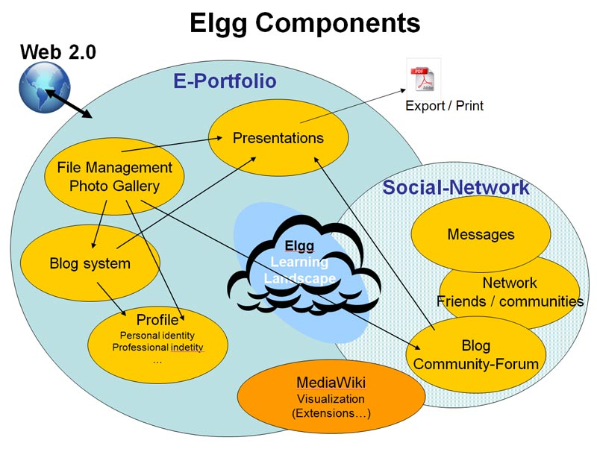
Exemple: e-Portfolio / social software
3.2 Apprenant
Exemple: Elgg (blog-centered social software)
http://elgg.org/
Autres: Eduportfolio, Cyberfolio, Mahara….

Slide 14
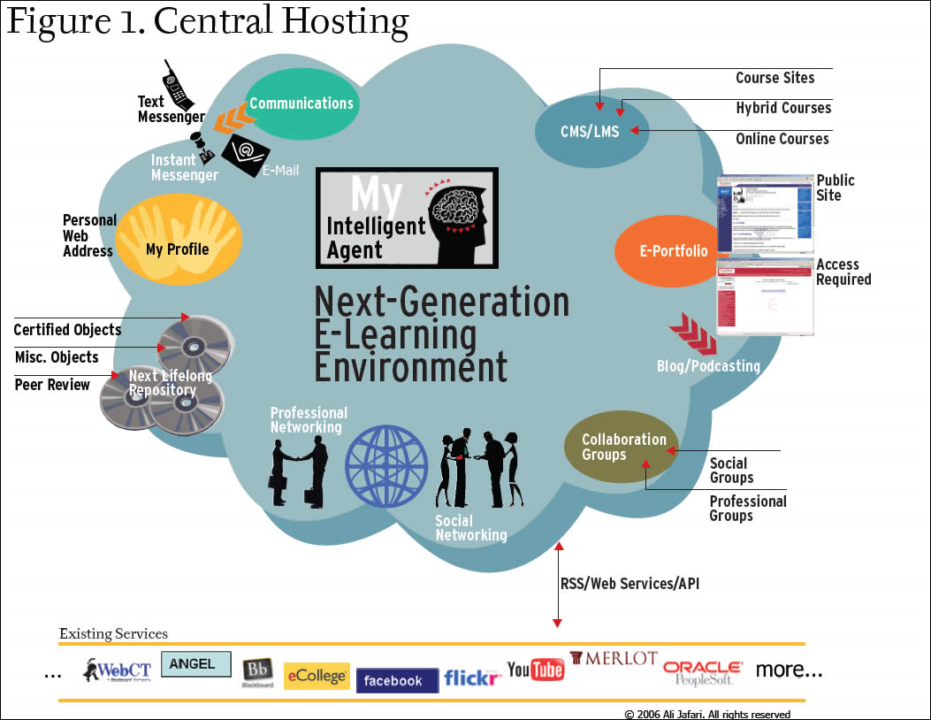
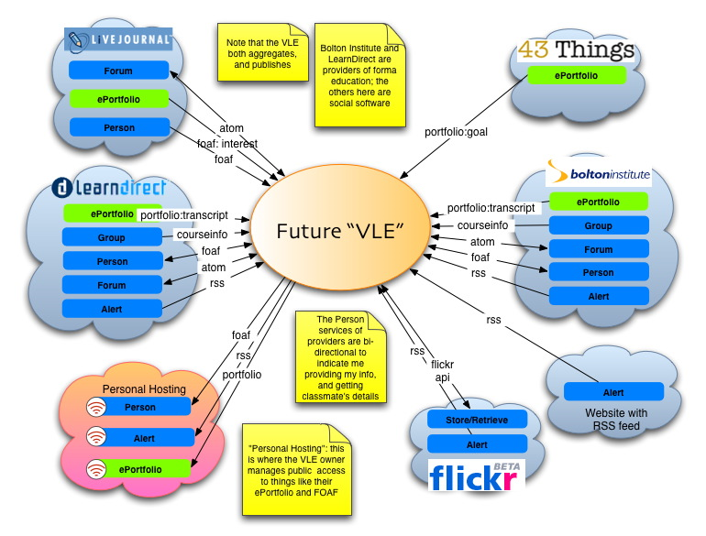
Personal learning environments
3.3 Apprenant
Exemples: Epsilen and Plex
http://epsilen.com/ (Jafari)
http://zope.cetis.ac.uk/members/ple
(Wilson et al.)

Slide 15
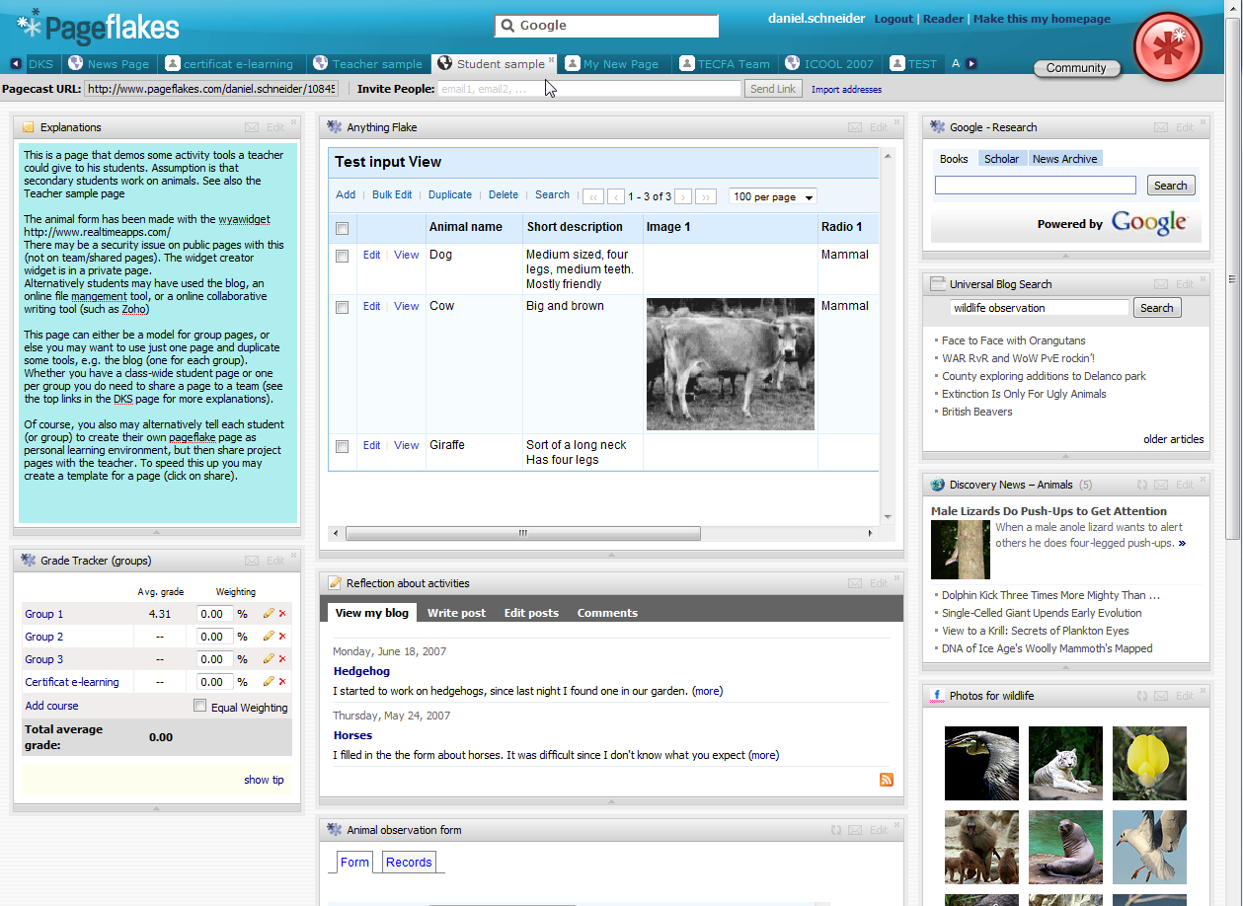
Webtops et widgets web 2.0: Le PLE facile
3.4 Apprenant
Exemple: Pageflakes: http://www.pageflakes.com/
Others: NetVibes, Zoho, Goggle apps, Yahoo widgets, Air apps, …

Slide 16
Integration
4. Integration
Comment intégrer PRTE, PLE, portails ?
PRTE
Campus system (notes etc.)
PLE
…
Un problème à la fois politique et technique

Slide 17
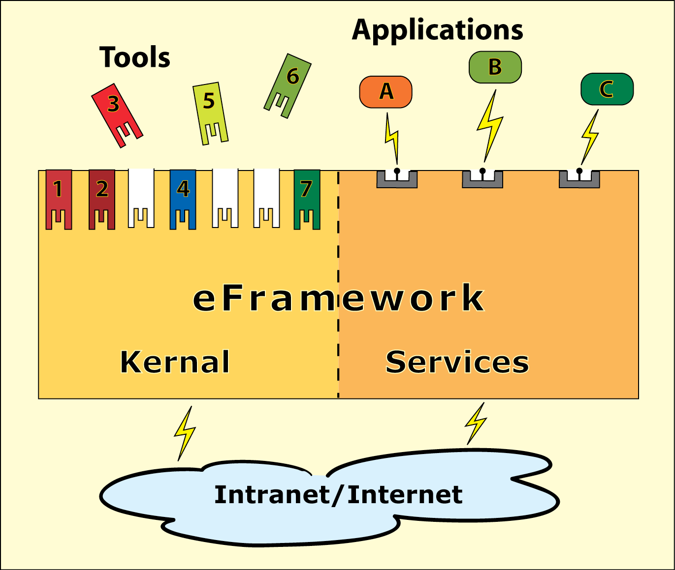
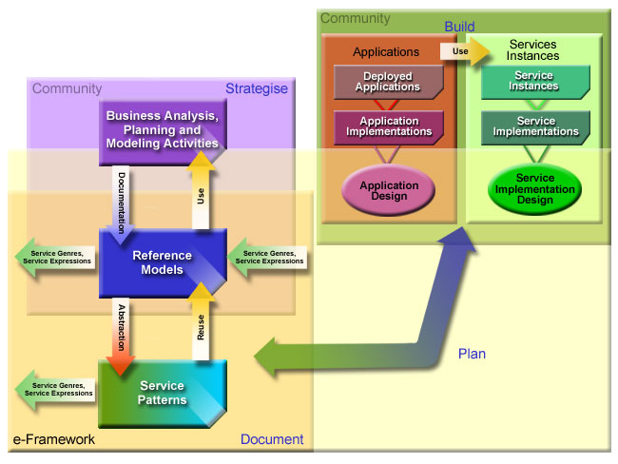
Un bon exemple ? e-framework/SOA
4. Integration
http://www.e-framework.org/
Combinaison de services
Peu de contenus propres dans les portails individuels
SERVICES
Service Usage Model
CORE Service Usage Models

Slide 18
Services utiles (à intégrer électroniquement)
4. Integration
Quelques services qu’on utilise volontairement:
Bibliothèques
Calendriers
Descriptions officiels de cours, etc.
Dépositoires de publications
Sites départementaux etc.
Revues électroniques
Dictionnaires
Outils en ligne
Inscriptions d’étudiants
Outils de correction/soumission de travaux/…
Gestion des notes
….

Slide 19
Logiques en contradiction
L’institution
Veut tout contrôler et tout valider
Les autres
Pareils que moi ?
Moi
Je veux tout contrôler
Je veux un outil d’intégration
Ne prendre aucune responsabilité …
Ne rien garantir …
Je ne veux rien perdre
N’offre que ponctuellement des bons services …
… m’intégrer uniquement quand cela fait du sens et quand il n’y a pas de risque …
Les services
Sont utiles, surtout si on peut les intégrer ailleurs

Slide 20
Conclusion (I)
Le « système »
Intranets des universités
Portails pour enseignants
LMS, cartables, ….
Les environnements personnalisés
PRTE
………
PLE
Dépositoires
PxE
PTE
?
?
Cela va « barder »

Slide 21
Conclusion (2)
Cela pourrait « marcher »
Moi
Autres
Système
?
?
?

Slide 22
Lien
http://edutechwiki.unige.ch/

